Slide 1
§5.7 最大团问题
(与5.8,5.13共2学时)

Slide 2
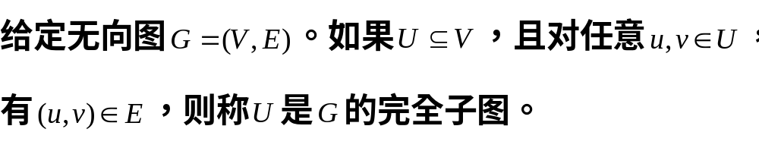
最大团问题
P135
1
2
2
1
1
2
(b)
3
1
2
4
5
4
5
(a)
(c)
(d)
5

Slide 3
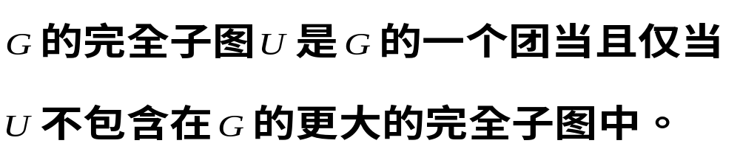
最大团问题
P135
1
2
2
1
1
2
3
(b)
(c)
4
5
{1,2,5},{1,4,5},{2,3,5}
5
(a)
最大团问题：找到所含顶点数最多的团。

Slide 4
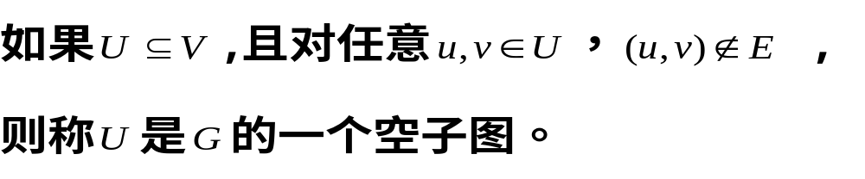
最大团问题
P135
1
2
1
2
?
3
3
4
5
4
(a)
(c)
1
(b)
3

Slide 5
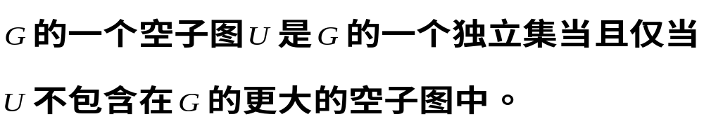
最大团问题
P135
1
2
2
3
(b)
4
5
4
(a)
最大独立集 ：所含顶点数最多的独立集

Slide 6
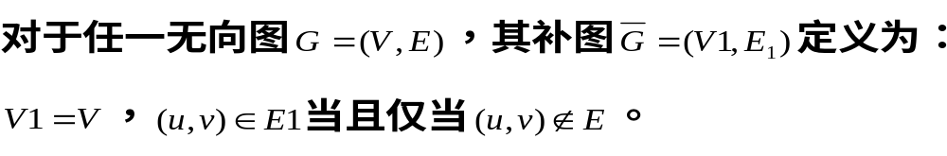
最大团问题
P135
1
2
1
2
3
3
4
5
4
5
1
2
(b)
(a)
3
4
5
(c)

Slide 7
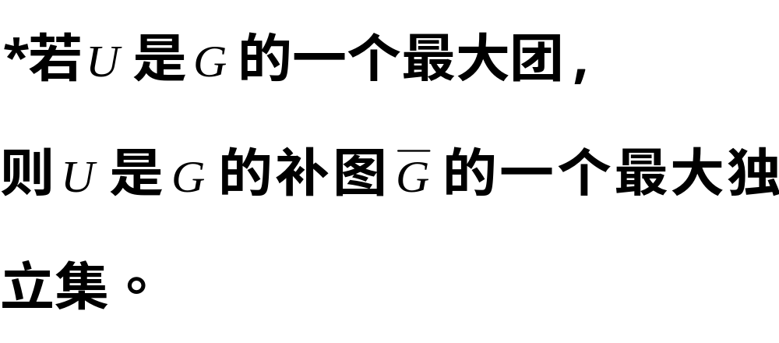
最大团问题
P135
2
1
2
1
3
(b)
4
5
5
(a)
图(a)、补图的最大独立集
{1,2,5},{2,3,5},{1,4,5}

Slide 8
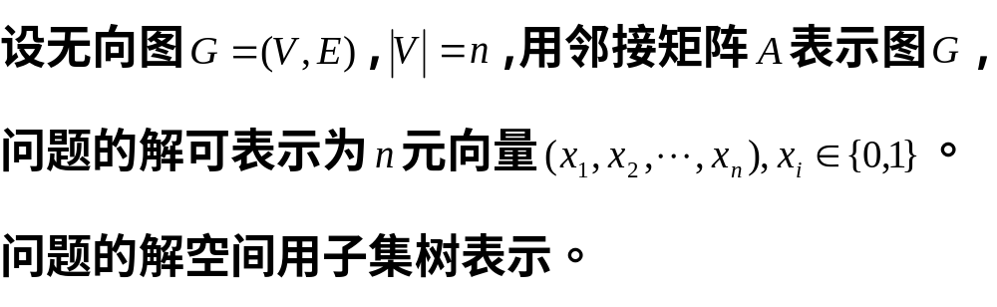
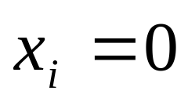
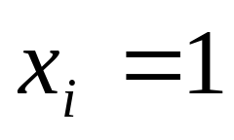
最大团问题
P135

Slide 9

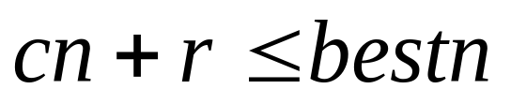
最大团问题
P136
约束条件：
不是团
剪枝
目标函数限界：
剪枝
当前团的尺寸
剩余结点数目
已求出的最大团的尺寸

Slide 10
1
2
A
1
0
C
B
4
3
1
0
0
1
Bestn=3
Bestn=3
D
E
F
G
1
0
1
0
1
0
1
0
M
O
H
I
J
K
L
N
1
0
1
0
1
1
0
1
0
0
1
0
1
0
1
0
P
Q
R
S
T
U
V
W

Slide 11
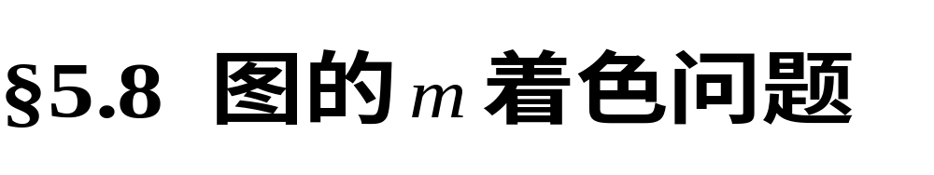

Slide 12
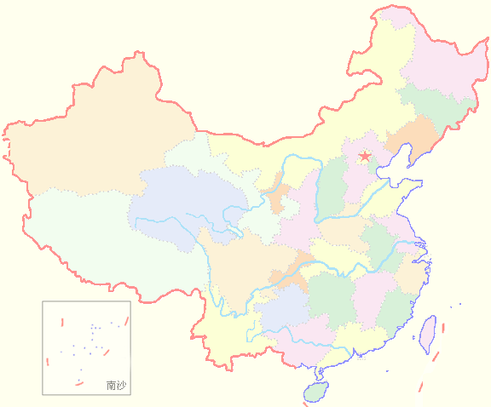
1200
盖思里(Guthrie)
“四色猜想”
阿佩尔(K . Appel)和哈肯(W .Haken)
科赫(J. Koch)

Slide 13
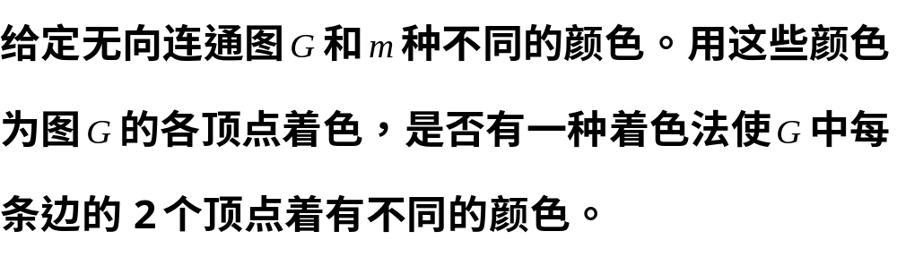


图着色问题(GCP-Graph Coloring Problem)
P137
2
2
1
2
1
2
1
1
3
3
3
3
?
5
4
4
4
5
4
5
4
4
?
(a)
(b)
g
r
y
b

Slide 14
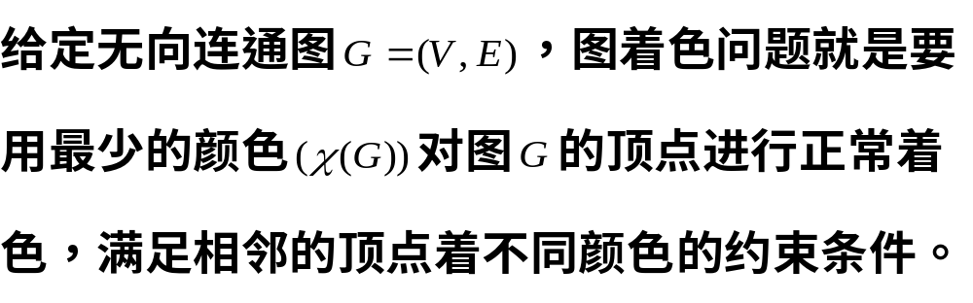
图着色问题
P138

Slide 15
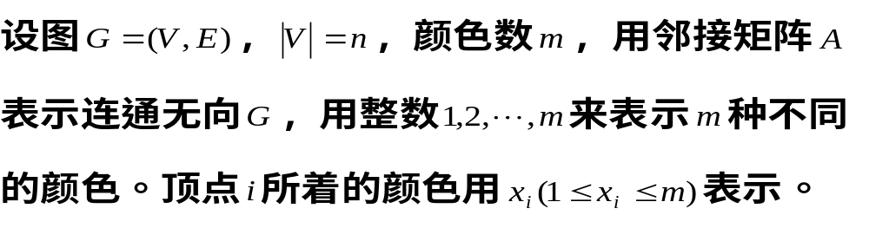
P138
图着色问题(GCP)
1
2
(2,1,3,2,3)
3
(1,2,3,1,3)
5
4
(a)

Slide 16
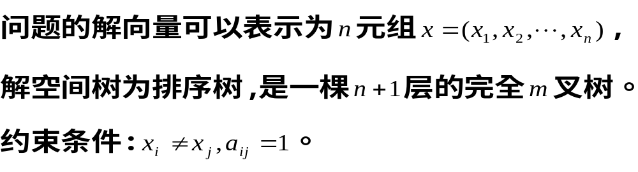
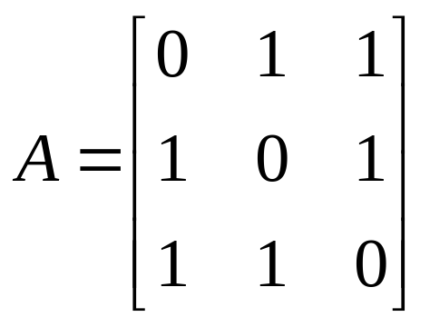
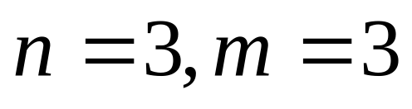
P136
图着色问题(GCP)
1
2
例1
3

Slide 17





图着色问题(GCP)
补充
A

Slide 18
5.13 回溯法的效率分析

Slide 19
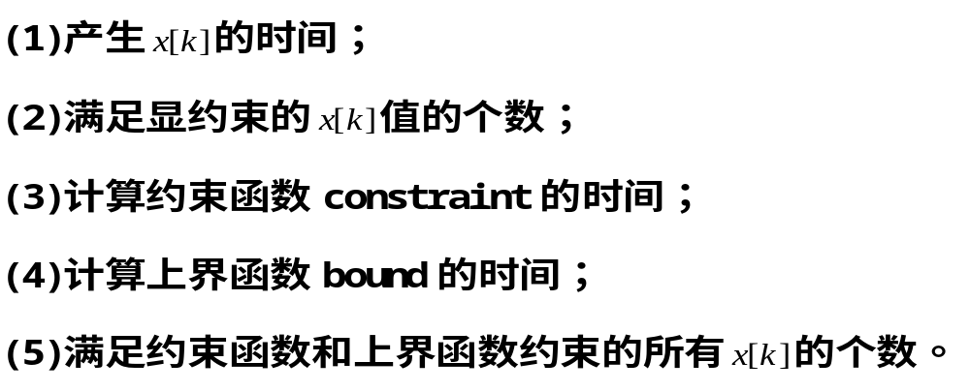
回溯法效率分析
P148
回溯法的效率分析

Slide 20
回溯法效率分析
P148
取值最少的x[i]优先

Slide 21
回溯法效率分析
P149
取值最少的x[i]优先

Slide 22
小 结
1)回溯法的特点是什么？
2)回溯法求解问题的算法框架
3)回溯法求解问题的基本步骤
4)影响回溯法效率的因素
5)对具体问题，回溯法剪枝的方法

Slide 23
第4章 思考
P148
1、图的着色问题是否可以限界剪枝？

Slide 24
第4章 思考
2、请给图的着色问题设计一个有效的贪婪策略？
并且写出步骤是什么？

Slide 25
1
2
3
排序
5，3，7，1，2，4，6，8
4
5
6
(a)
2)第一种颜色：5，1
7
8
3)第二种颜色：3，4，8
4)第三种颜色：7，2，6

Slide 26
第4章 思考
P148
步骤：
1) 将图的结点按照度数递减的次序排列；
2) 用第一种颜色对第一个结点着色，并按照结点排列
的次序对与前面着色不相邻的每一个点着相同的色；
3) 用第二种颜色对尚未着色的结点重复上述步骤；
4）用第三种颜色继续这种做法，直到所有点着色完为止。

